Slide 1

Rucksackproblem
Tobias Thiemann
Algorithmen und Datenstrukturen

Slide 2
Inhaltsverzeichnis
Einführung Rucksackproblem
Standard Ansätze
Nemhauser-Ullmann-Algorithmus
Demonstration
Laufzeiten

Slide 3
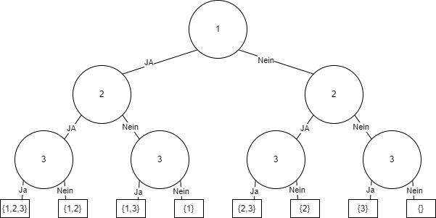
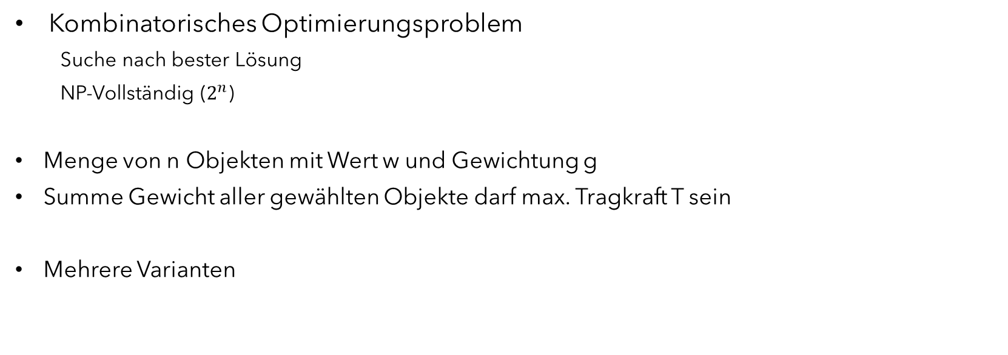
Einführung
Kombinatorisches Optimierungsproblem
Suche nach bester Lösung
NP-Vollständig ($2^{n}$)
Menge von n Objekten mit Wert w und Gewichtung g
Summe Gewicht aller gewählten Objekte darf max. Tragkraft T sein
Mehrere Varianten

Slide 4
Standard Ansätze
Generate and Test (Brute-Force)
Generiert alle möglichen Kombinationen
Durchsucht alle Kombinationen nach der Besten
Branch and Bounds
Durchläuft den Baum und notiert die beste gefundene Kombination
Äste werden vorgetestet und wenn möglich übersprungen

Slide 5

Problem mit Standard Ansätzen
Laufzeit von $2^{n}$

Slide 6
Nemhauser-Ullmann

Slide 7
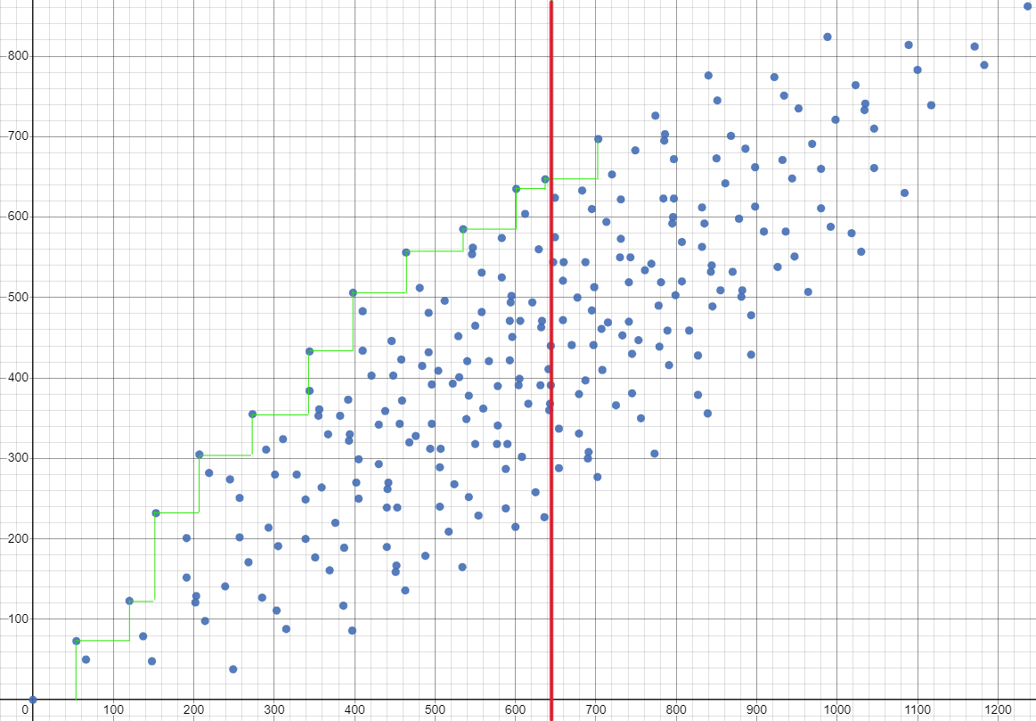

Pareto Optimum
$$\sum_{i ε S}{w\left[i\right]≤T}$$
$$\sum_{i ε S}{v\left[i\right] ist maximal}$$

Slide 8
Nemhauser-Ullmann-Algorithmus
Loop über jeden Gegenstand
Paralleles führen von 2 Listen
Einfügen des aktuellen Gegenstands
Speichern von dominanten Ergebnissen

Slide 9
Demonstration und Code

Slide 10
Laufzeiten

Slide 14

Pseudo-Linear
$$n∗T+n$$

Slide 15
Vielen Dank für eure Aufmerksamkeit

Slide 16
Quellen
https://www.geeksforgeeks.org/introduction-to-knapsack-problem-its-types-and-how-to-solve-them/
https://www.interviewbit.com/blog/0-1-knapsack-problem/
https://link.springer.com/content/pdf/10.1007/978-3-540-76394-9_41.pdf?pdf=inline%20link
https://www.baeldung.com/cs/knapsack-problem-np-completeness
https://www.youtube.com/watch?v=ujhi2h70qIw
https://www.youtube.com/watch?v=Zz7hmnpOXEI
https://www.youtube.com/watch?v=CiX_eG0dXBo
https://www.mpi-inf.mpg.de/fileadmin/inf/d1/teaching/summer16/random/smoothedanalysis.pdf
https://www.geeksforgeeks.org/branch-and-bound-algorithm/
https://www.youtube.com/watch?v=cJ21moQpofY
https://github.com/williamfiset/Algorithms/blob/master/src/main/java/com/williamfiset/algorithms/dp/Knapsack_01.java
Taschenbuch der Algorithmen S. 391-397
https://www.yumpu.com/de/document/read/5912955/der-nemhauser-ullmann-algorithmus-und-verallgemeine-rungen

